Slide 1

Adder/Subtractor/Multiplier module
2018. 10. 04
고려대학교 전기전자공학부

Slide 2
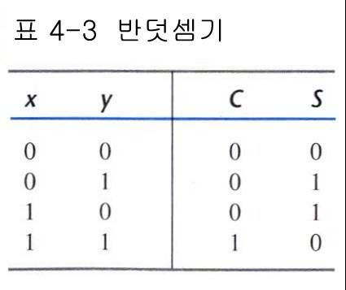
Half Adder
Input: X, Y
Output: S(sum), C(carry)
S=xy'+x'y
C=xy

Slide 3
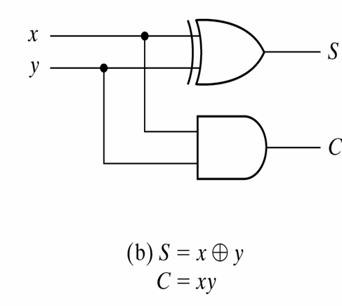
Half Adder
module half_adder(C, S, X, Y);
output C, S;
input X, Y;
xor x0(S, X, Y);
and a0(C, X, Y);
endmodule

Slide 4
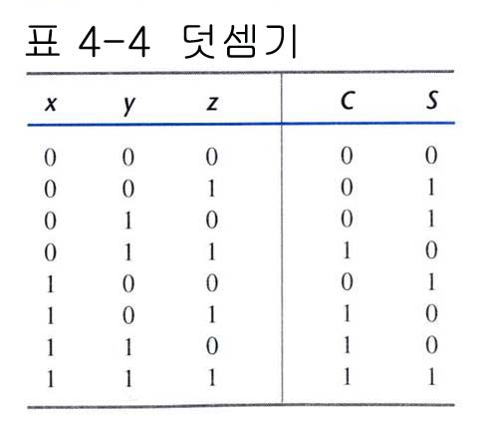
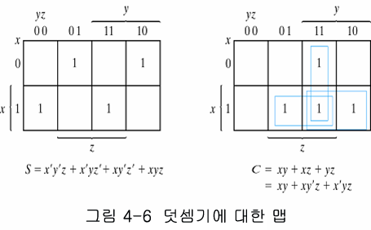
Full Adder
Input: X, Y, Z(carry in)
Output: S(sum), C(carry out)

Slide 5
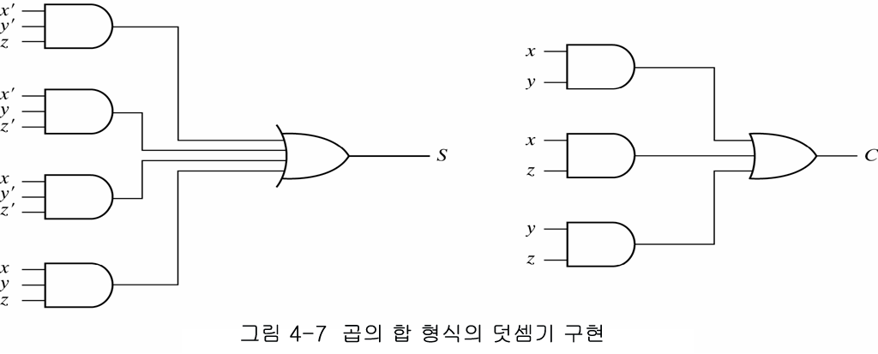
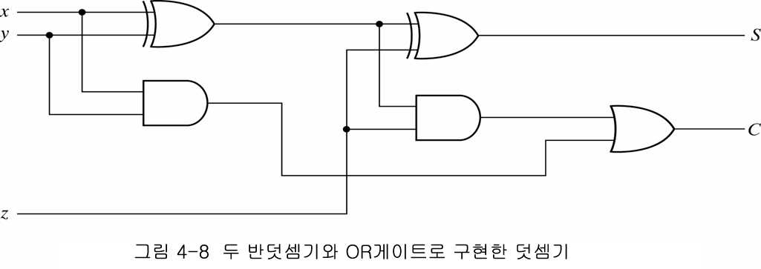
Full Adder

Slide 6
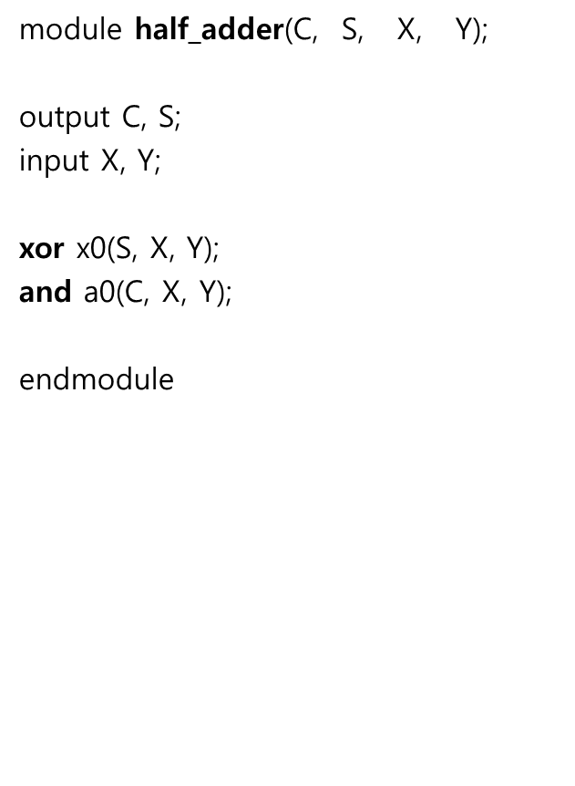
Full Adder
module full_adder(C, S, X, Y, Z);
output C, S;
input X, Y, Z;
wire C0, C1;
wire s0;
half_adder h0(C0, S0, X, Y);
half_adder h1(C1, S, S0, Z);
or o0(C, C1, C0);
endmodule

Slide 7
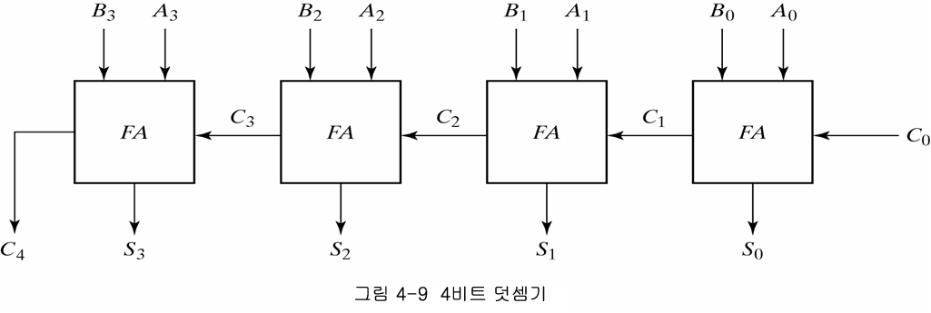
4 bit full adder
설계해 보세요
module adder_4bit(C0, S, A, B, Ci);
…..
endmodule

Slide 8
4bit full subtractor
2's complement
 |  | 1000 | -8
0111 | 7 | 1001 | -7
0110 | 6 | 1010 | -6
0101 | 5 | 1011 | -5
0100 | 4 | 1100 | -4
0011 | 3 | 1101 | -3
0010 | 2 | 1110 | -2
0001 | 1 | 1111 | -1
0000 | 0

Slide 9
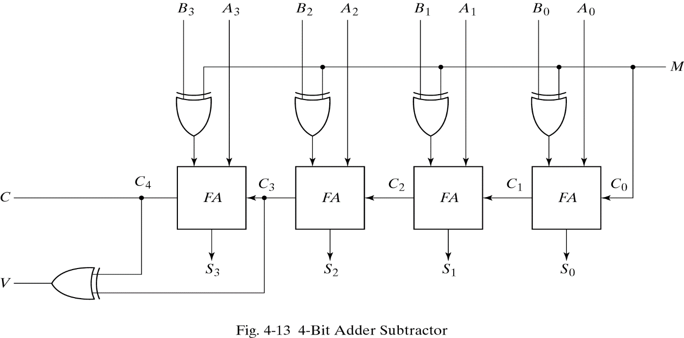
4bit full/sub
설계해 보세요.
module full_4bit(M, C0, S, A, B, Ci);
…
endmodule

Slide 10
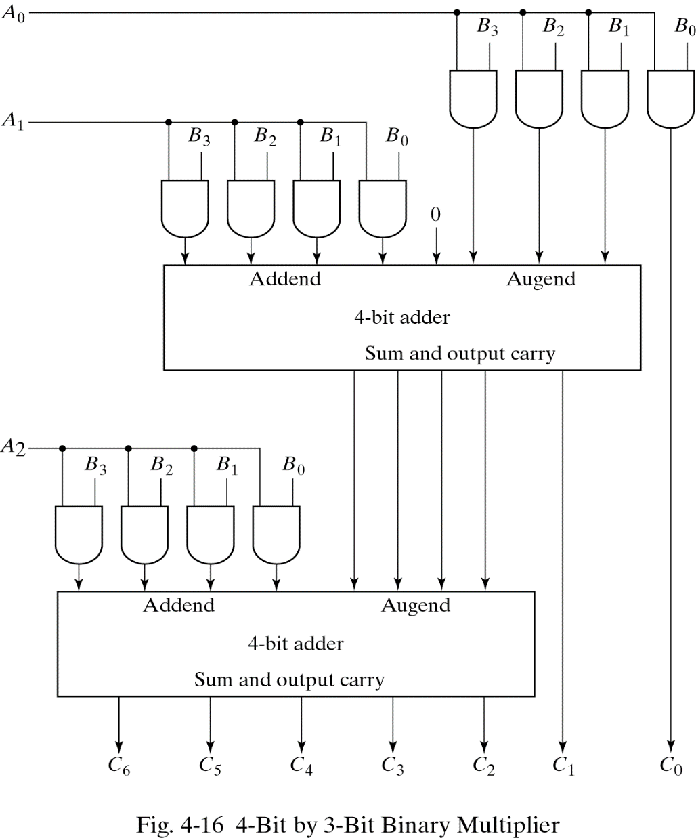
Binary Multiplier
(K-bit) x (J-bit)
(K x J) 개의 AND 게이트,
(J-1)개의 K-bit 덧셈기 필요
B3B2B1B0
x A2A1A0
A0B3 A0B2 A0B1 A0B0
A1B3 A1B2 A1B1 A1B0
A2B3 A2B2 A2B1 A2B0
C6 C5 C4 C3 C2 C1 C0

Slide 11

Binary Multiplier
(K-bit) x (J-bit)
K x J 개의 AND gate 필요
J - 1개의 K-bit 덧셈기 필요

Slide 12
check
make project file
in folder named student id number
modelsim
각 모듈의 모든 경우의 수에 대한 result가 진리표와 일치하는지 check
+,+
+,-
-,+
-,-
FPGA
4bit adder/subtractor
4bit by 4bit multiplier

